Slide 1

NÁZEV: VY_32_INOVACE_04_Hudební výchova – 8. ročník
NÁZEV ŠKOLY: ZŠ Dolní Benešov, příspěvková organizace
AUTOR: Mgr. Martina Steyerová
TÉMA: Renesance
ČÍSLO PROJEKTU: CZ.1.07/1.4.00/21.1262

Slide 2
ANOTACE
Žáci se formou prezentace seznámí s hudbou renesance a jejími hlavními představiteli. Prostřednictvím úkolu si prohloubí nabyté vědomosti.

Slide 3
RENESANCE
Notes:
http://www.radio.cz/cz/static/strucne-dejiny-hudby

Slide 4
Renesance = obnovení, znovuzrození. Umělci chtěli oživit ideály antického umění.
14. – 16. století.
Rozvoj vícehlasé kompozice = díla pro 6, 12 i 36 hlasů (různých melodických linek zpívaných současně).
Nejslavnější:
Orlando di Lasso (1532 – 1594)
Giovanni da Palestrina (1525 – 1594)

Slide 5
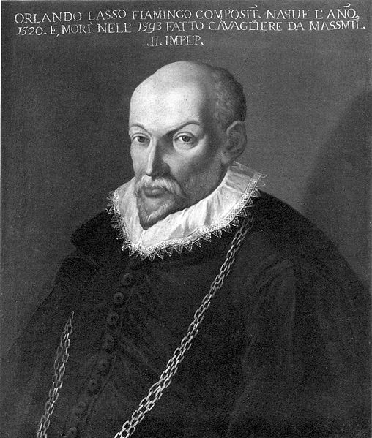
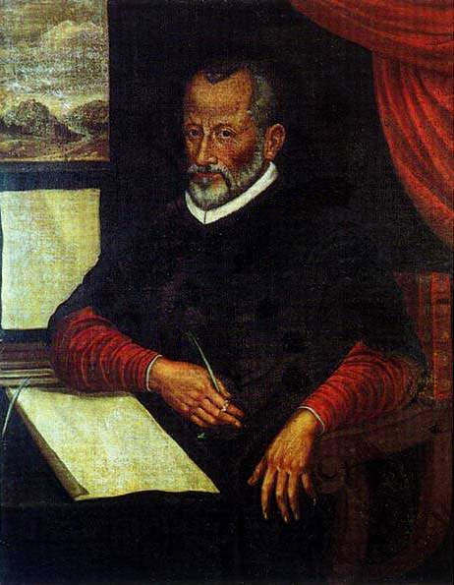
Orlando di Lasso
(Holandsko)
Giovanni da Palestrina
(Itálie)

Slide 6
Osamostatnění nástrojových skladeb = v 15. a 16. století se začaly psát skladby jen pro nástroj, zvláště varhany a virginal (druh cembala).
Konec 16. století = vznik prvních skupin nástrojů.
Chrámová hudba – rozdělena podle druhů křesťanského vyznání:
A) katolická – velké chrámové skladby,
B) protestantská – odmítání nástrojové hudby, kromě varhan, důraz na zpěv lidu.
Kánon – oblíbená hudební forma renesance.

Slide 7
1. ÚKOL
Doplň představitele české renesanční hudby:
KRYŠTOF________________________________

Slide 8
ŘEŠENÍ
Kryštof Harant z Polžic a Bezdružic.

Slide 9
CITACE
Text je dílem autorky ze dne 27. 11. 2011.
Obr. 1: otevřená galerie Microsoft Office 27.11. 2011.
Obr. 2
Www.cs.wikipedia.org [online]. c2011 [cit. 2011-11-27]. Orlando di Lasso. Dostupné z WWW:<http://cs.wikipedia.org/wiki/Soubor:Orlande_de_Lassus.jpg>.
Obr. 3
Www.cs.wikipedia.org [online]. c2011 [cit. 2011-11-27]. Giovanni Pierluigi da Palestrina. Dostupné z WWW:<http://cs.wikipedia.org/wiki/Soubor: Giovanni_Pierluigi_da_Palestrina.jpg>.
Notes:
http://cs.wikipedia.org/wiki/Soubor:Orlande_de_Lassus.jpg

